Slide 1

| XCCT Labs 2023년 1학기 프로젝트
게임학과 20221096 남근아 게임학과 20221201 이부건

Slide 2
작품 소개 개요
장르 연애 시뮬레이션
플랫폼 PC, 모바일
의도 본격적인 게임 개발의 초석
1~2주차
3~5주차
6~8주차
플레이어가 주인공이 되어 이야기의 여주인공들과 관계를 진전시키는 시뮬레이션 게임
PC 환경에서 진행 어느정도 제작 후 모바일 버전도 개발 고려
직접 게임을 만들고 과정을 습득하는 것이 목표
조사 -> 기획 -> 개발 -> 발전 -> 발매

Slide 3


Slide 4

작품 소개 시놉시스
1~2주차
3~5주차
6~8주차
“평범한 술집 알바생인 나에게 찾아온
짙은 분홍빛의 향기”
술집에서 알바를 하다 보면 여러 냄새들을 맡을 수 있다.
그러나 오늘은 냄새보단 향에 가깝다.
표현하자면 향보단 색. 그것도 짙은 분홍색의.
색을 쫓아간 시선의 끝은 각각 다른 사람을 가리킨다.
세련된 분위기의 여자, 건강미 넘치는 포니 테일의 여자, 잔뜩 긴장한 듯한 수수한 여자
주인공은 이 향기의 주인을 찾아 이어질 수 있을까.

Slide 5
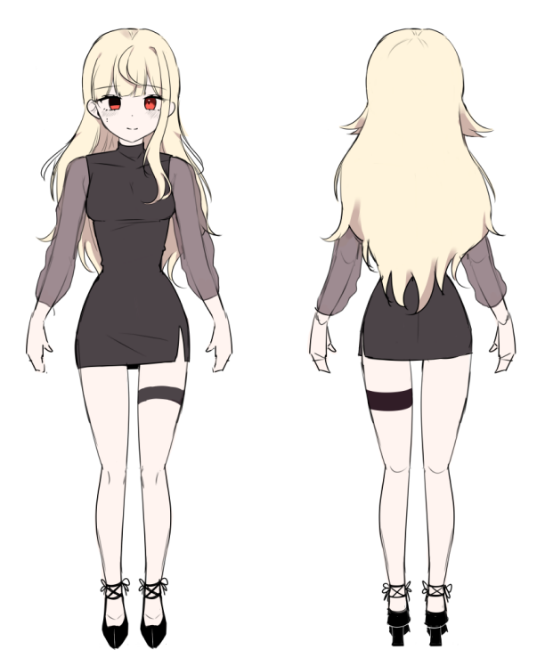
등장인물 히로인 1
1~2주차
3~5주차
6~8주차
“술이 그렇게 맛있냐고?
얘는~ 이런 걸 맛있어서 먹겠니?”
한 서령 24세
20001028-XXXXXX
술집에서 일하고 있던 주인공과 우연찮게 만나게 된 클럽 죽순이
세련된 모습 뒤에 감춘 속내를 쉽게 드러내지 않는다.

Slide 6
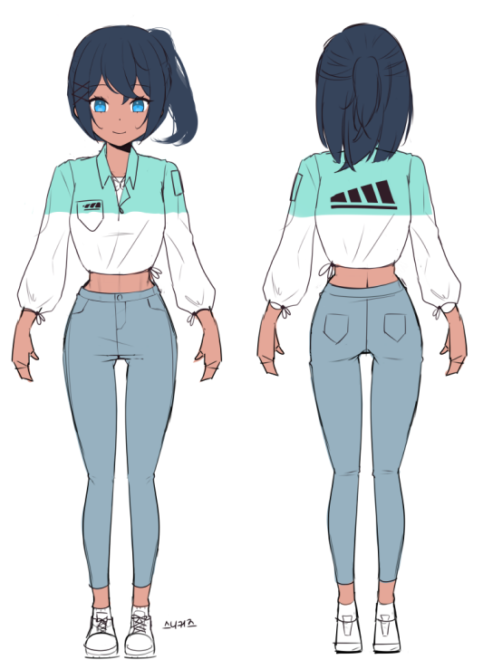
등장인물 히로인 2
1~2주차
3~5주차
6~8주차
“우리 같이 뛸까요? 저 뛰는 거 완전 좋아해요!
둘이면 더 좋구요.”
지 구하 20세
20020418-XXXXXX
당돌하고 똘기 넘치는 체대생 새내기.
항상 업텐션인 그녀가 주인공에게만 얼굴을 밝히는 이유는?

Slide 7
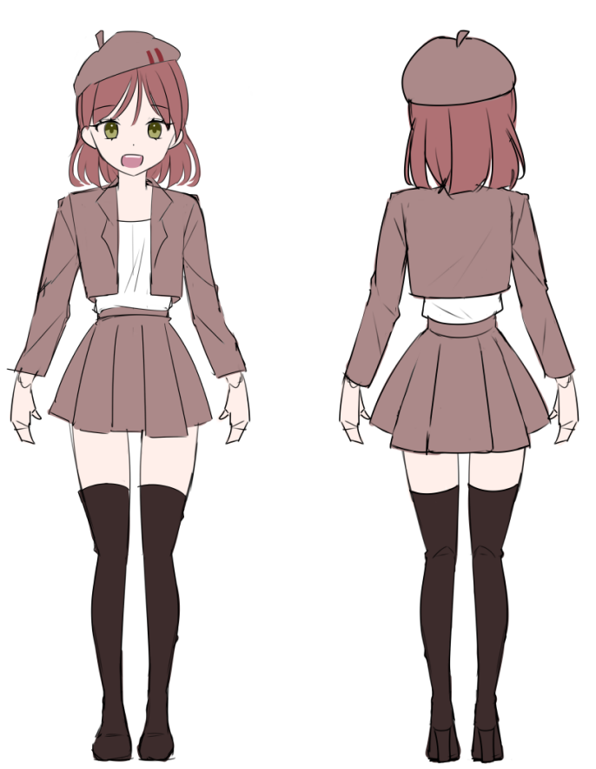
등장인물 히로인 3
3~5주차
6~8주차
“잠깐 밖으로 나와줄래?
하고 싶은 말이 있어서, 잠깐이면 되니까!”
유 가현 21세
20030418-XXXXXX
소심하지만 할 말은 하는 플레이어의 동기 여학생
그녀와의 첫 만남은 술집이 아닐지도 모른다.

Slide 8
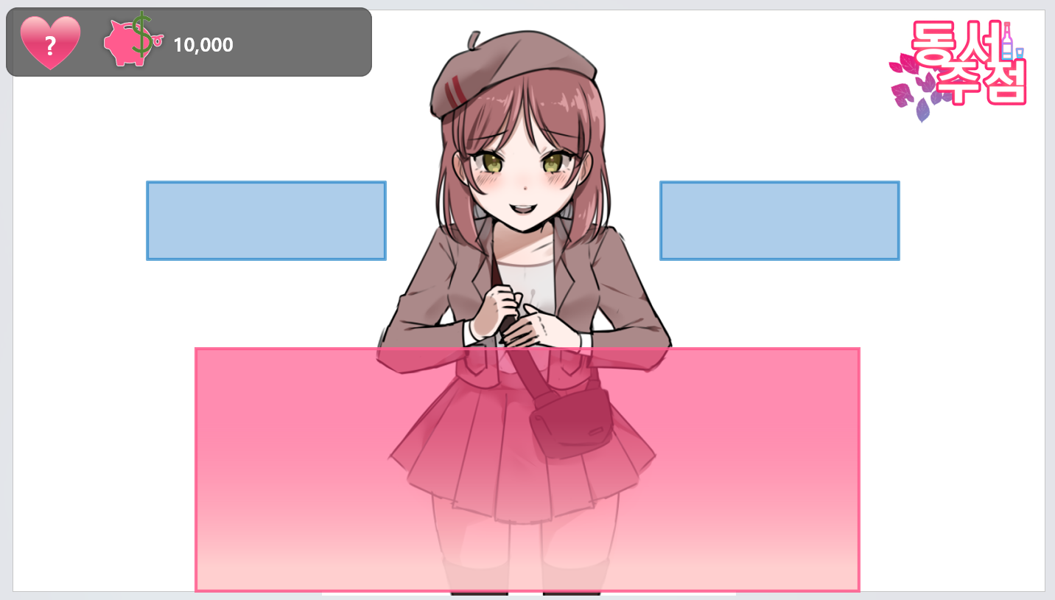
시스템 호감도
1~2주차
관계를 발전 시키기 위해 호감도를 높여라!
그녀의 말을 듣고, 적절한 반응을 해주자
같이 시간을 보내는 것도 좋은 방법!
이상한 답변은 오히려 호감을 잃을 수도 있으니 주의!
상대와 친해지기 위해 관심사를 파악하고 대화를 나누자

Slide 9

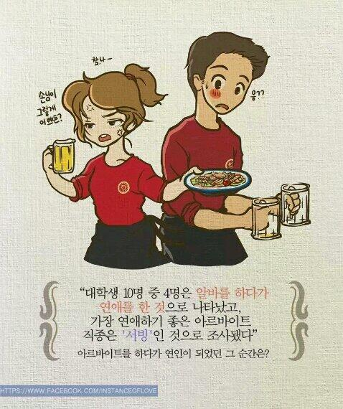
시스템 알바
데이트도 결국 돈이 있어야 하는 법
술집 알바를 하며 착실하게 돈을 모아 그녀에게 어필하자!
남은 잔고를 보여주는 UI
알바를 하면서 만나게 될 인연도 놓칠 수 없다!
운이 좋으면 관계가 더 진전될지도?
에피소드 전반 -> 알바 콘텐츠 -> 에피소드 후반 진행으로 게임이 지루하지 않게 보완

Slide 10
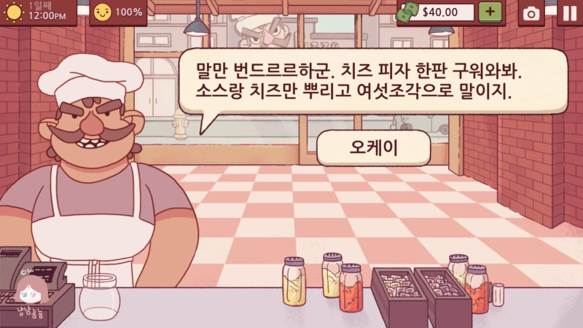
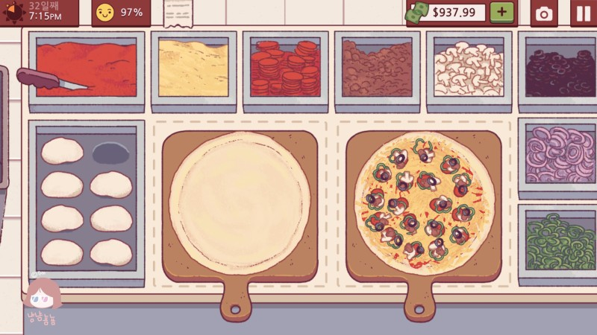
콘텐츠 주방 알바
- 좋은 피자 위대한 피자
주문을 받고 그에 알맞게 요리를 만들자!
탕 종류로 제한 (ex.계란탕,오뎅탕..)

Slide 11
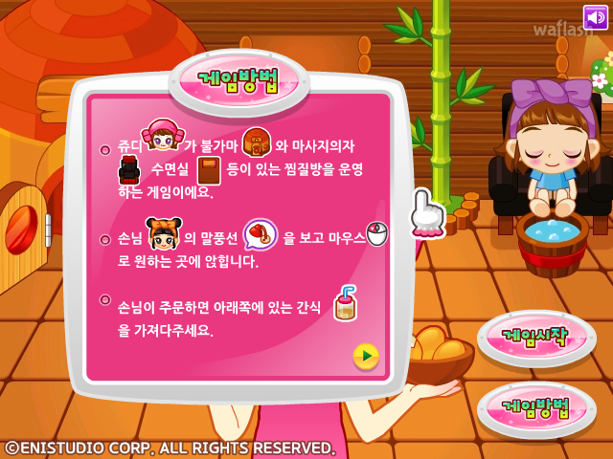
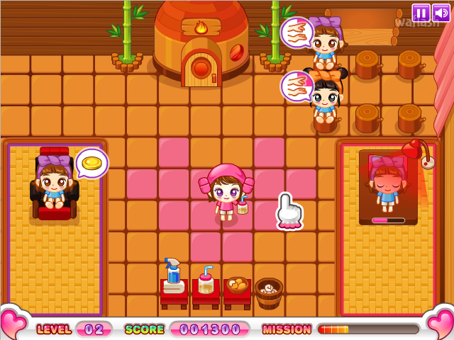
콘텐츠 서빙 알바
- 슈의 찜질방
손님을 자리에 앉히고 주문을 받은 뒤, 주방 콘텐츠로 이동
주방에서 요리를 완료한 뒤, 테이블 번호에 맞게 서빙 하자!

Slide 12

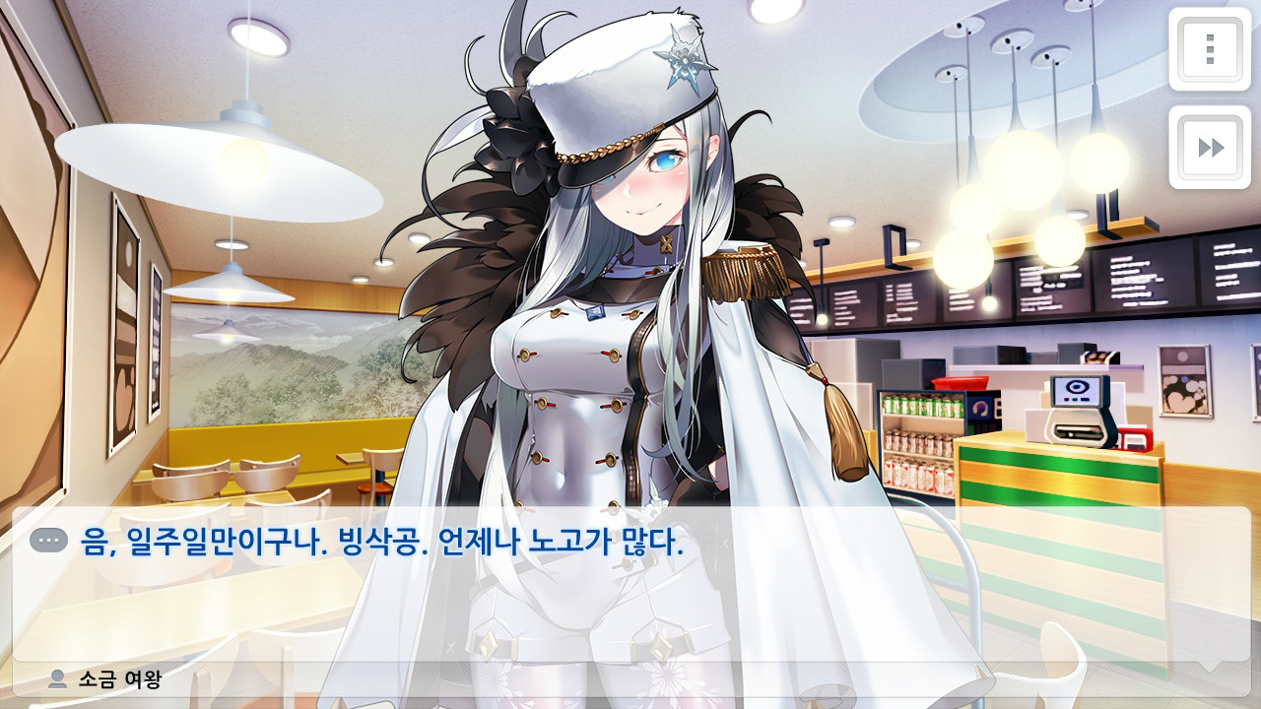
래퍼런스
썸썸편의점
기적의 분식집

Slide 13
추후 업데이트 내용
시스템
히로인의 호감도를 일정 수치만큼 쌓으면 술집 알바생(콘텐츠)으로 영입 가능
히로인 보이스 더빙 추가
배포
Steam
Stove
스팀이나 스토브로 진출하여 이용자 풀의 확장을 노린다

Slide 14
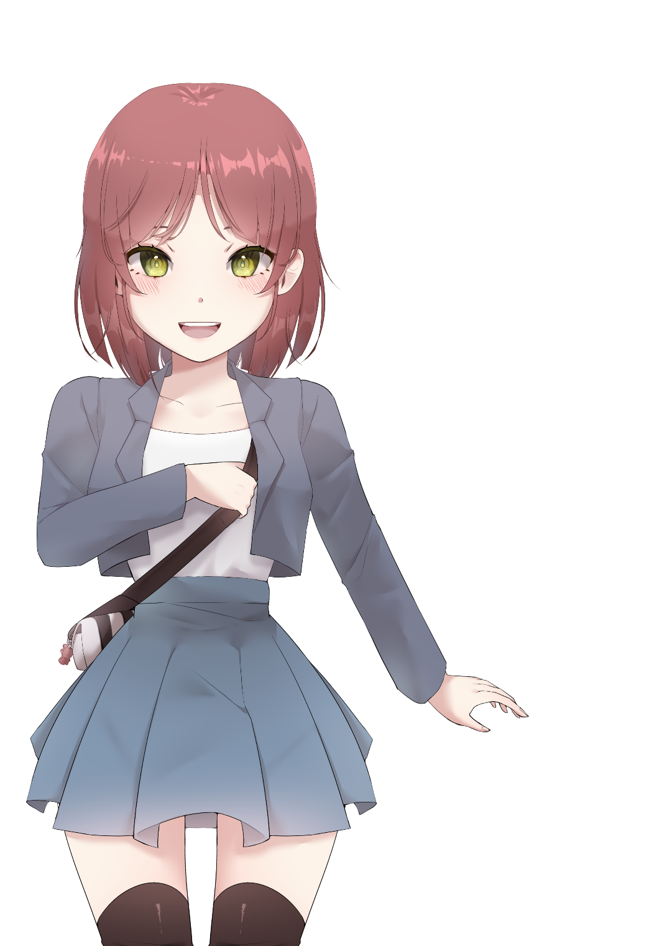
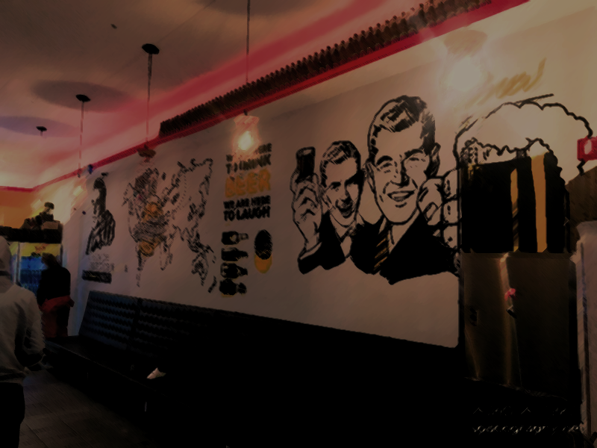


?
10,000
예상 플레이 화면
좋아, 연락 할게.
이번주는 조금..
주말에 시간 있으면.. 나랑 데이트 어때?

Slide 15
작업 계획표 작업 기간: 약 3달
1~2주차
3~7주차
7~10주차
컨셉 구상
시나리오 구상
아트 작업 마무리 및
UI, Sprite 적용
시스템 및 콘텐츠 기획
에피소드 대본 제작
플레이 및 버그 수정
세부 기획
주요 기능 구현
최종 테스트
현재 진행 단계
아트 초안 작업
샘플 플레이
완성

Slide 16

